Slide 1

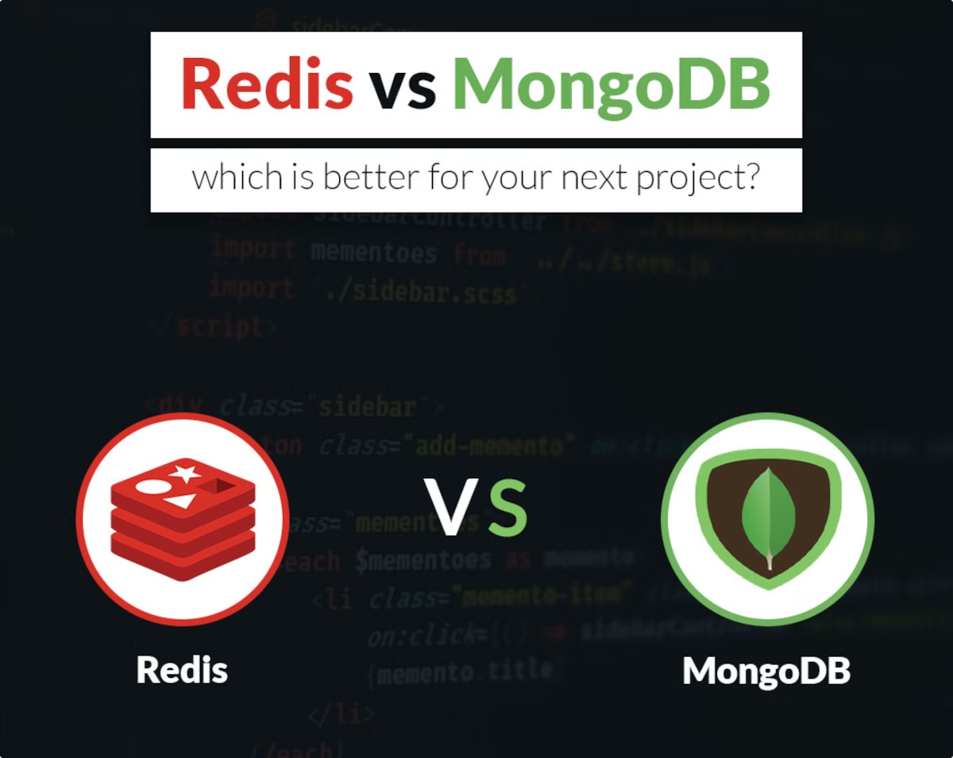

Fundamentos de Bases de Datos NoSQL
Las bases de datos NoSQL (Not only SQL) representan un paradigma de almacenamiento y procesamiento de datos que se aleja del modelo relacional tradicional de las bases de datos SQL. Ofrecen soluciones flexibles y escalables para abordar los desafíos de la era del Big Data.
por DIEGO ANDRE MAZARIEGOS BARRIENTOS

Slide 2


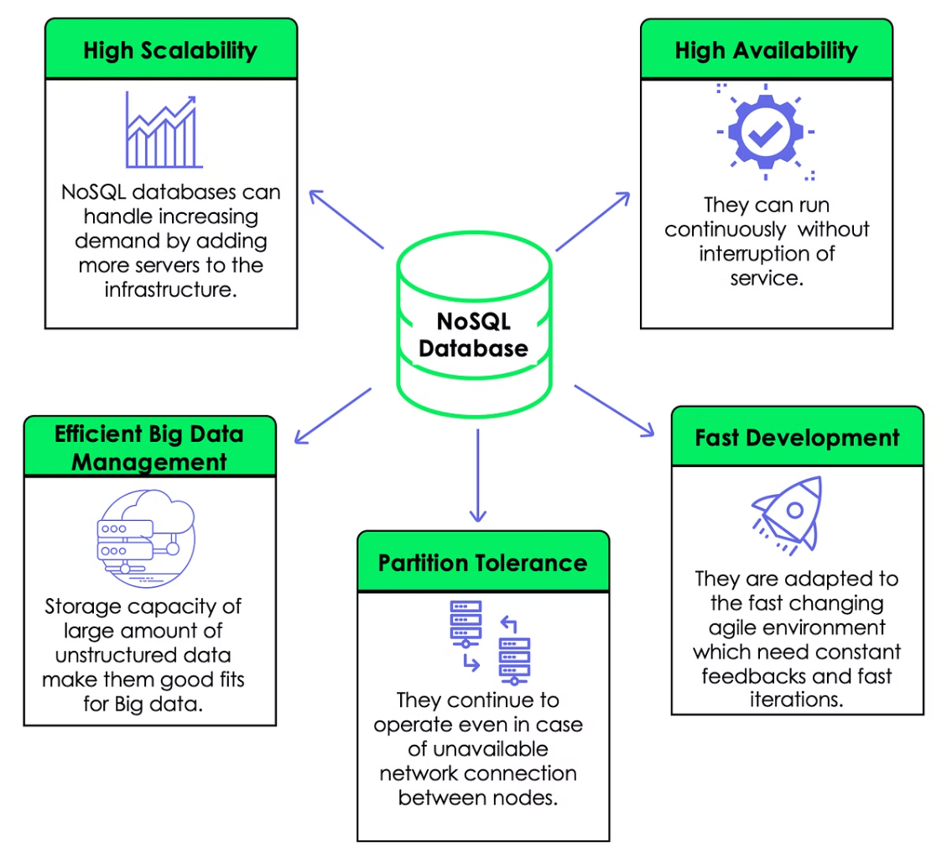


¿Qué es NoSQL?
Bases de Datos NoSQL
NoSQL se refiere a una clase de sistemas de gestión de bases de datos que se diferencian de los sistemas de bases de datos relacionales tradicionales.
Estructura Flexible
A diferencia de las bases de datos SQL, las bases de datos NoSQL no se basan en el modelo relacional y tabular, sino en estructuras de datos más flexibles.
Alta Escalabilidad
NoSQL está diseñado para escalar horizontalmente, distribuyendo datos a través de múltiples servidores para manejar grandes volúmenes de datos y alta carga de trabajo.

Slide 3


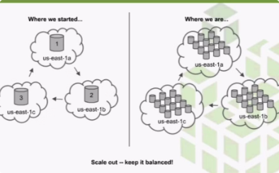
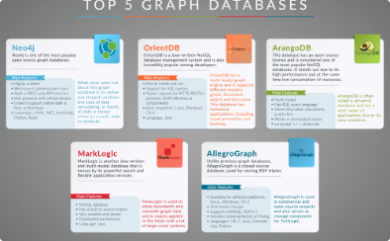
Tipos de Bases de Datos NoSQL
Bases de Datos Documentales
Bases de Datos Clave-Valor
Bases de Datos Columnares
Bases de Datos de Grafos
Almacenan datos en forma de documentos, como JSON o XML, permitiendo una estructura flexible y jerárquica.
Utilizan un esquema simple de pares clave-valor para almacenar y recuperar datos de manera rápida y eficiente.
Organizan los datos por columnas en lugar de filas, lo que las hace eficientes para análisis y consultas.
Modelan los datos como una red de nodos y relaciones, siendo ideales para aplicaciones con estructuras complejas.

Slide 4
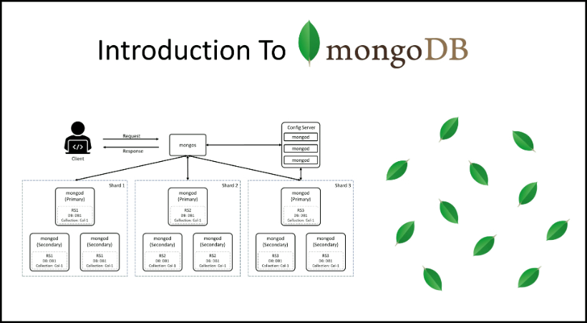
Bases de Datos Documentales
Las bases de datos documentales, como MongoDB, almacenan datos en formato de documentos flexibles, generalmente en JSON o XML. Cada documento puede tener una estructura única, lo que permite una mayor flexibilidad y adaptabilidad a las necesidades cambiantes de los datos.
A diferencia de las bases de datos relacionales, las bases de datos documentales no requieren un esquema rígido, permitiendo una rápida iteración y desarrollo ágil de aplicaciones.

Slide 5

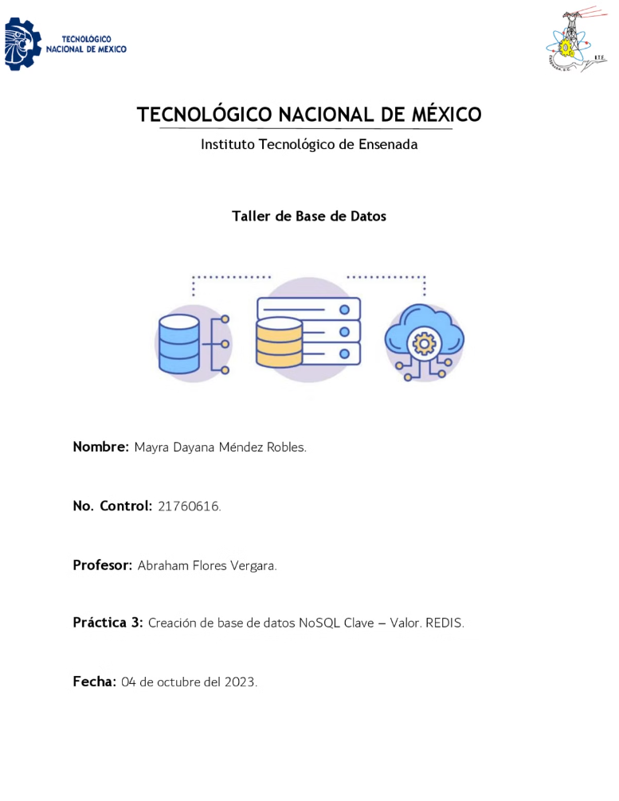
Bases de Datos Clave-Valor
Las bases de datos clave-valor son un tipo de base de datos NoSQL que almacenan datos en pares de clave-valor. Cada clave es única y se asocia con un valor, que puede ser un simple dato o un objeto complejo.
Este modelo de datos es simple y eficiente, lo que lo hace ideal para aplicaciones que requieren un acceso rápido a datos sin necesidad de complejas consultas. Ejemplos de uso incluyen almacenamiento de sesiones, caché de aplicaciones y gestión de preferencias de usuario.

Slide 6
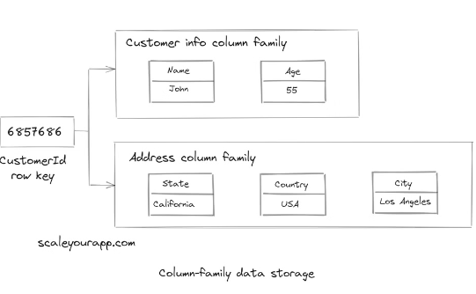
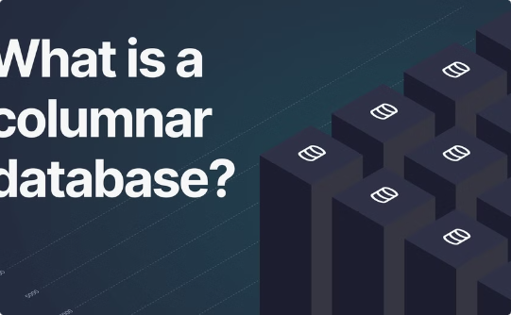

Bases de Datos Columnares
Estructura de Columnas
Análisis de Datos
Almacenamiento Eficiente
Las bases de datos columnares organizan los datos en columnas en lugar de filas, lo que permite un acceso rápido y eficiente a datos específicos.
Estas bases de datos son especialmente útiles para análisis de big data y aplicaciones de inteligencia de negocios que requieren consultas rápidas sobre grandes conjuntos de datos.
El almacenamiento por columna permite una mayor compresión de datos y un uso más eficiente del espacio de almacenamiento en comparación con las bases de datos relacionales.

Slide 7

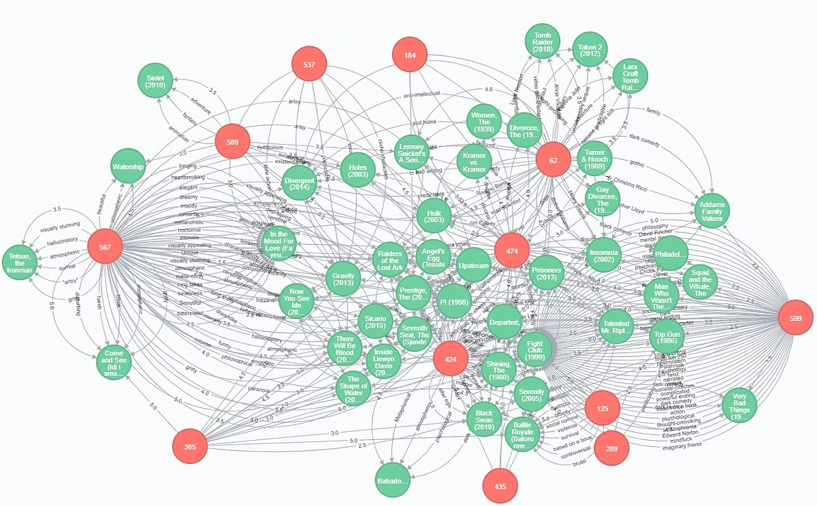
Bases de Datos de Grafos
Las bases de datos de grafos representan relaciones complejas entre entidades utilizando una estructura de nodos y aristas. Esta aproximación es particularmente eficaz para analizar redes sociales, sistemas de recomendación y aplicaciones de inteligencia artificial.
Las bases de datos de grafos destacan por su capacidad para modelar e interrogar datos con estructuras jerárquicas y conectadas, lo que las convierte en una opción ideal para aplicaciones que requieren análisis de patrones y recorridos a través de conexiones entre datos.

Slide 8
Ventajas y desventajas de NoSQL vs SQL
Ventajas de NoSQL
Desventajas de NoSQL
Ventajas de SQL
Desventajas de SQL
Robustez y madurez, con sólidas garantías de Atomicidad, Consistencia, Aislamiento y Durabilidad (ACID) de las transacciones. Mayor soporte y herramientas disponibles. Mejor opción para aplicaciones que requieren integridad de datos.
Mayor escalabilidad y rendimiento para grandes volúmenes de datos. Flexibilidad en el esquema, adaptándose mejor a cambios en los datos. Mejor rendimiento para ciertos tipos de consultas, como búsquedas y análisis en tiempo real.
Menor soporte para transacciones complejas y consistencia de datos. Menor madurez y soporte en el mercado. Requiere mayor experiencia técnica para su correcta implementación y mantenimiento.
Menor escalabilidad y rendimiento para grandes volúmenes de datos y cargas de trabajo altamente paralelas. Esquemas más rígidos que dificultan adaptarse a cambios en los datos.

Slide 9
Casos de uso de NoSQL
Big Data y Análisis en Tiempo Real
Sistemas de Recomendación
Las bases de datos NoSQL son ideales para manejar grandes volúmenes de datos no estructurados y procesar información en tiempo real, como en aplicaciones web, IoT y análisis predictivo.
Las bases de datos NoSQL permiten almacenar y procesar rápidamente datos de comportamiento de usuarios, preferencias y relaciones complejas, fundamentales para sistemas de recomendación efectivos.
Aplicaciones Móviles y Juegos
Internet de las Cosas (IoT)
La escalabilidad y rendimiento de las bases de datos NoSQL las vuelven adecuadas para aplicaciones con gran cantidad de usuarios y datos cambiantes, como aplicaciones móviles y juegos en línea.
Los datos generados por sensores y dispositivos IoT se adaptan bien a las bases de datos NoSQL, que pueden procesar altos volúmenes y velocidades de datos en tiempo real.

Slide 10
Modelo Documental: MongoDB
Esquemas Flexibles
1
MongoDB permite esquemas de datos flexibles, adaptándose a las necesidades cambiantes de las aplicaciones.
Datos Anidados
2
Los documentos pueden contener datos complejos y anidados, reflejando la estructura de los objetos de la aplicación.
Consultas Eficientes
3
MongoDB ofrece consultas flexibles y poderosas para recuperar y manipular datos de manera eficiente.
MongoDB es una base de datos documental NoSQL que se destaca por su flexibilidad y facilidad de uso. A diferencia de las bases de datos relacionales, MongoDB permite almacenar datos en documentos con esquemas flexibles, lo que facilita la adaptación a los cambios en los requisitos de la aplicación.

Slide 11




Operaciones básicas en MongoDB
Insertar
1
Agregar documentos a una colección
Consultar
2
Buscar y recuperar documentos
Actualizar
3
Modificar el contenido de los documentos
Eliminar
4
Remover documentos de una colección
MongoDB ofrece operaciones CRUD (Crear, Leer, Actualizar, Eliminar) para manejar los datos almacenados en sus colecciones de documentos. Estas funciones básicas permiten a los desarrolladores interactuar de manera eficiente con la base de datos, agregando, consultando, modificando y eliminando la información según sea necesario.

Slide 12




Bases de Datos Clave-Valor: Redis
Conceptos Clave
Redis (Remote Dictionary Server) es una base de datos de tipo clave-valor, en memoria, de código abierto y de gran rendimiento.
Almacenamiento de Datos
A diferencia de las bases de datos relacionales, Redis utiliza una estructura sencilla de pares clave-valor para el almacenamiento y recuperación rápida de datos.
Características Destacadas
Redis ofrece una gran variedad de tipos de datos, como cadenas, listas, conjuntos y hashes, lo que lo hace muy flexible y adaptable a diversas necesidades.
Rendimiento y Escalabilidad
Gracias a su arquitectura en memoria, Redis es capaz de procesar un gran volumen de consultas con baja latencia, lo que lo convierte en una solución ideal para aplicaciones con altas demandas de rendimiento.

Slide 13


Operaciones básicas en Redis
1
Almacenamiento
Redis permite almacenar datos en estructuras como cadenas, listas, conjuntos y hashes de manera sencilla y eficiente.
2
Recuperación
Acceder y recuperar datos almacenados en Redis es rápido y directo, gracias a su diseño optimizado para el acceso y la búsqueda.
3
Manipulación
Redis ofrece una amplia gama de comandos para manipular los datos almacenados, como incrementar, decrementar, agregar, remover y más.

Slide 14

Comparación NoSQL vs SQL
Característica
Bases de Datos SQL
Bases de Datos NoSQL
Modelo de Datos
Relacional, basado en tablas y esquemas fijos
Diversos modelos, como documento, clave-valor, columnar y grafo, con esquemas flexibles
Escalabilidad
Escalabilidad vertical, limitada por la capacidad del hardware
Escalabilidad horizontal, distribuyendo datos entre múltiples servidores
Consistencia de Datos
ACID: Atomicidad, Consistencia, Aislamiento, Durabilidad
BASE: Disponibilidad, Tolerancia a Particiones, Eventual Consistencia
Latencia
Mayor latencia en operaciones de lectura y escritura
Menor latencia en operaciones de lectura y escritura
Consultas Complejas
Mejor soporte para consultas complejas con JOINs
Mejor soporte para consultas y procesamiento de datos no estructurados

Slide 15
Conclusiones y Consideraciones Finales
1
Complementariedad entre SQL y NoSQL
2
Selección del modelo adecuado
La elección entre SQL o NoSQL dependerá de factores como el tipo de datos, las necesidades de escalabilidad, consistencia y disponibilidad, así como los casos de uso particulares.
Las bases de datos SQL y NoSQL no son mutuamente excluyentes, sino que se complementan. Cada una tiene fortalezas y debilidades que deben considerarse según los requisitos específicos de cada proyecto.
3
Continuo aprendizaje y evolución
4
Integración y ecosistema
El campo de las bases de datos NoSQL está en constante evolución, por lo que es importante mantenerse actualizado y explorar nuevas herramientas y tecnologías.
Las soluciones NoSQL a menudo se integran con otros sistemas y forman parte de un ecosistema más amplio de procesamiento de datos.

